Slide 1
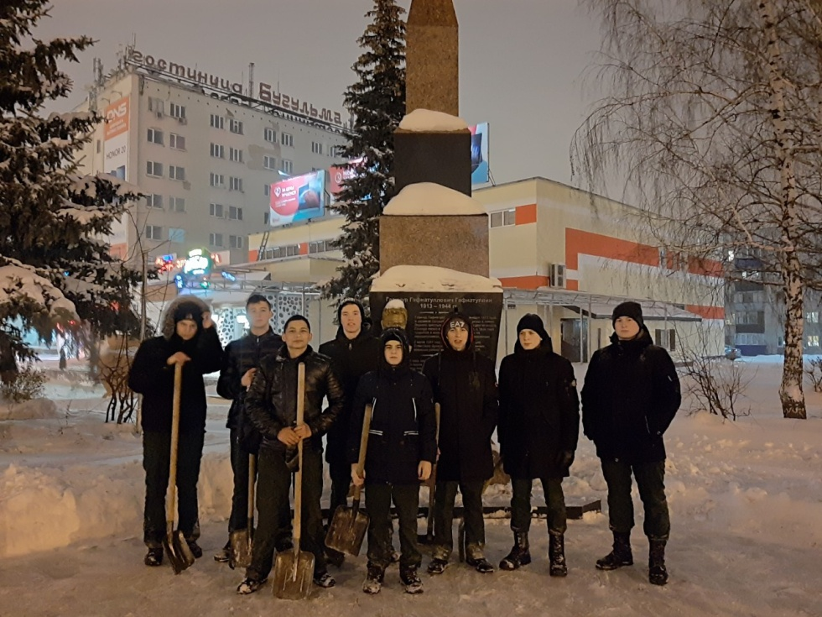
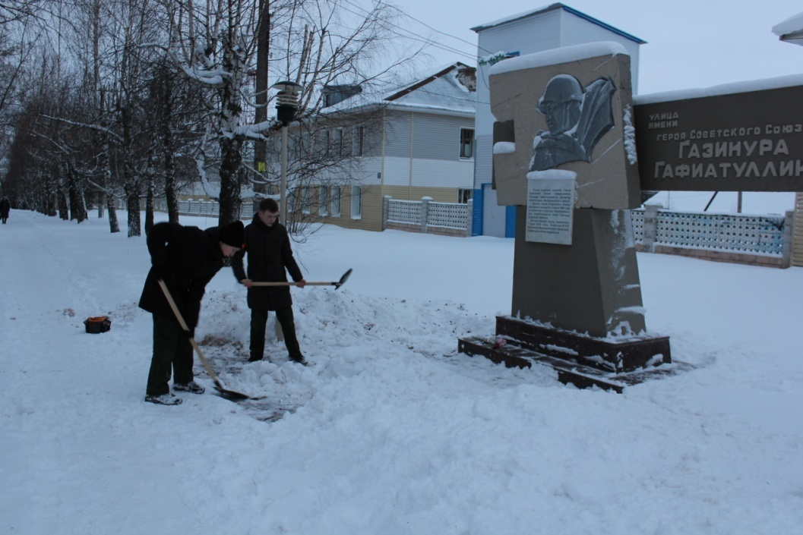
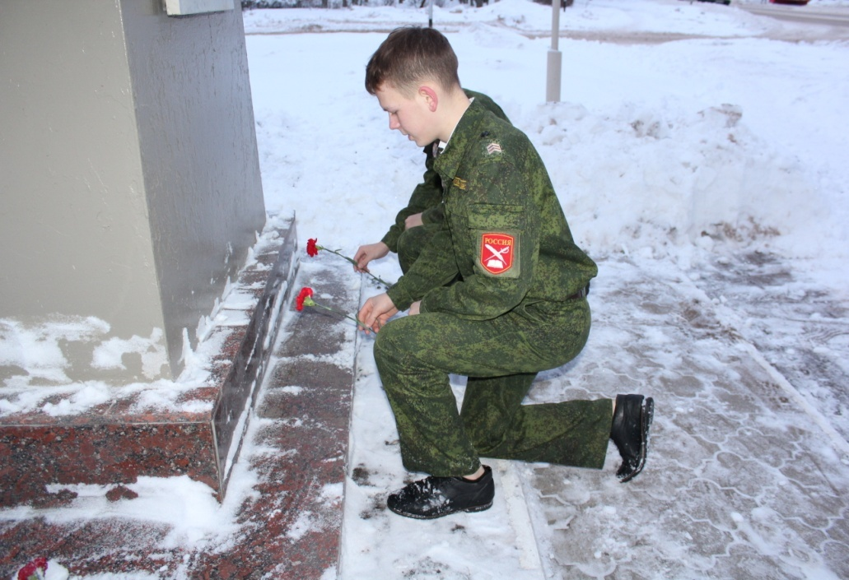
Памяти Газинура Гафиатуллина
Кадеты отряда «Юнармия» очистили от снега памятник-стеллу Героя Советского Союза Газинура Гафиатуллина.
Волонтёры Победы 9 А класса почти память Героя у памятника «Улица имени Г.Гафиатуллина». Они расчистили снег и возложили цветы.

Slide 2
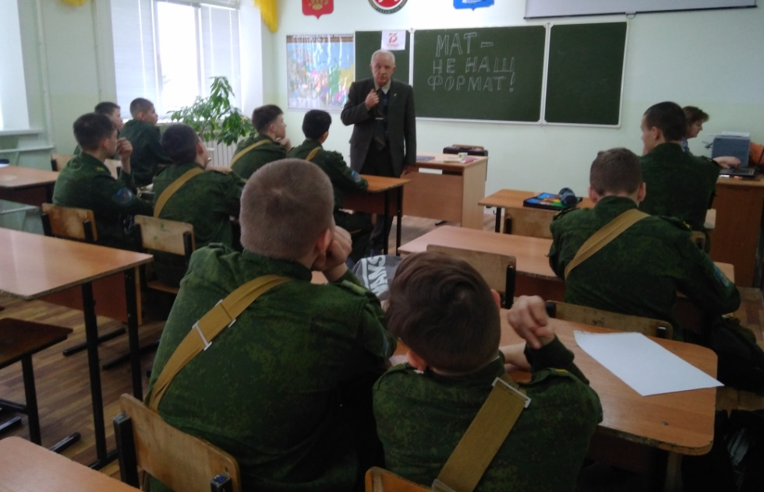
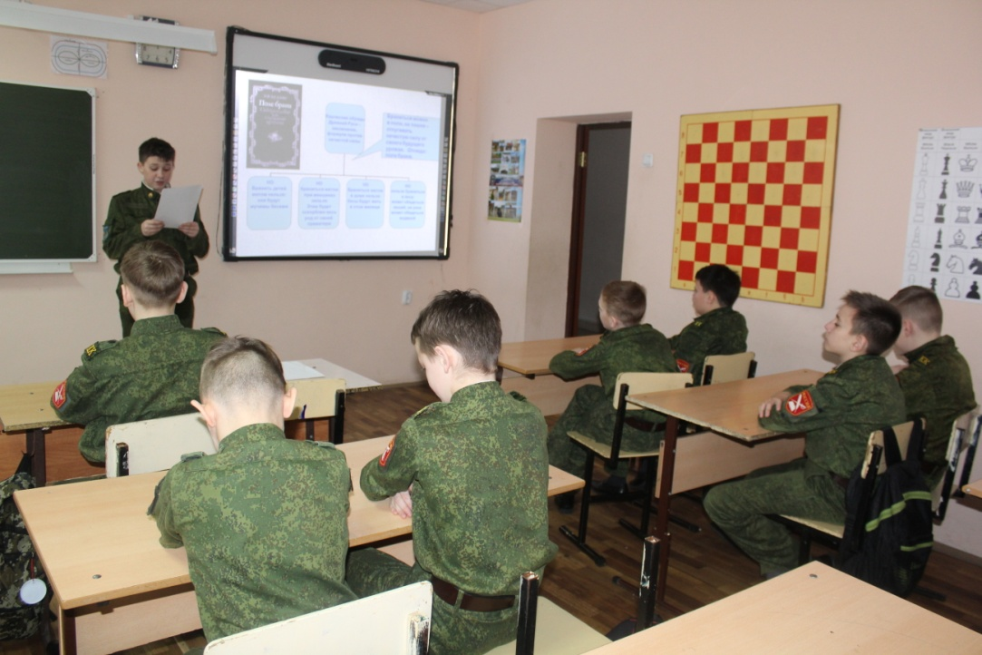
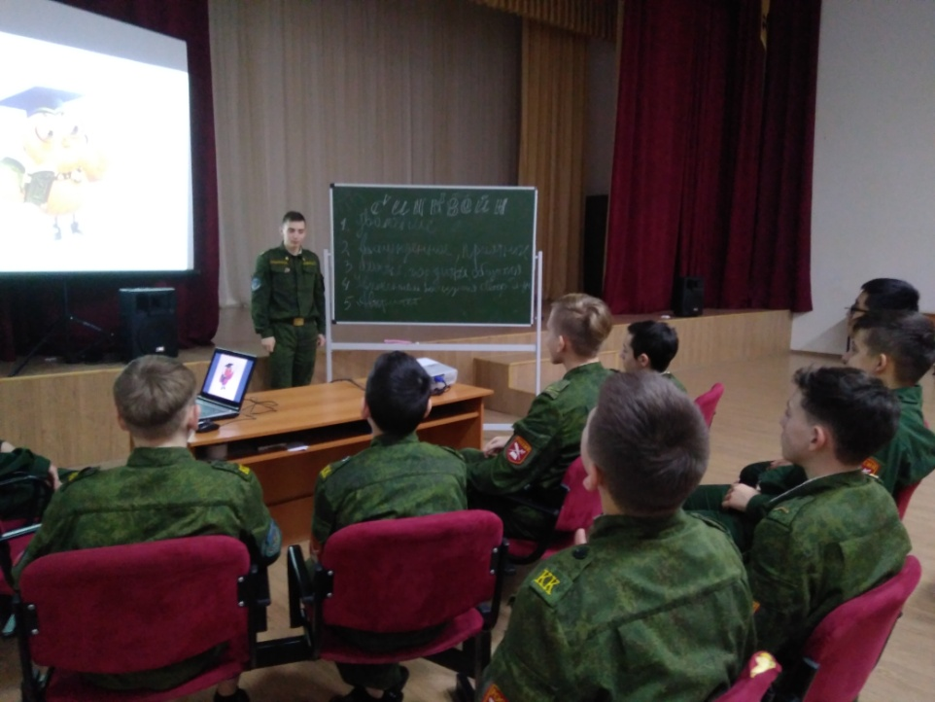
Декада культуры общения
Член Союза адвокатов РФ Козлов В.Г. провёл с кадетами цикл бесед «Мат - не наш формат», где с юридической точки зрения объяснил кадетам к каким последствиям приводит нецензурная брань.
Во всех классах прошли классные часы на тему «Культура поведения и общения»
«Дискуссионный клуб: культура общения и поведения» состоялся на очередном занятии Совета кадет.
Лидеры школы разобрали ситуации, где требуется определить их отношение к происходящим моментам невежества и беспорядка.
После каждой ситуации выслушивались мнения, аргументы представителей каждой группы по очереди, затем педагог-организатор Шарова В.М. подвела итоги и сделала резюме по высказанным точкам зрения.
В конце дискуссии ребята написали синквейн на тему «Культура», «Общение», «Этикет».

Slide 3
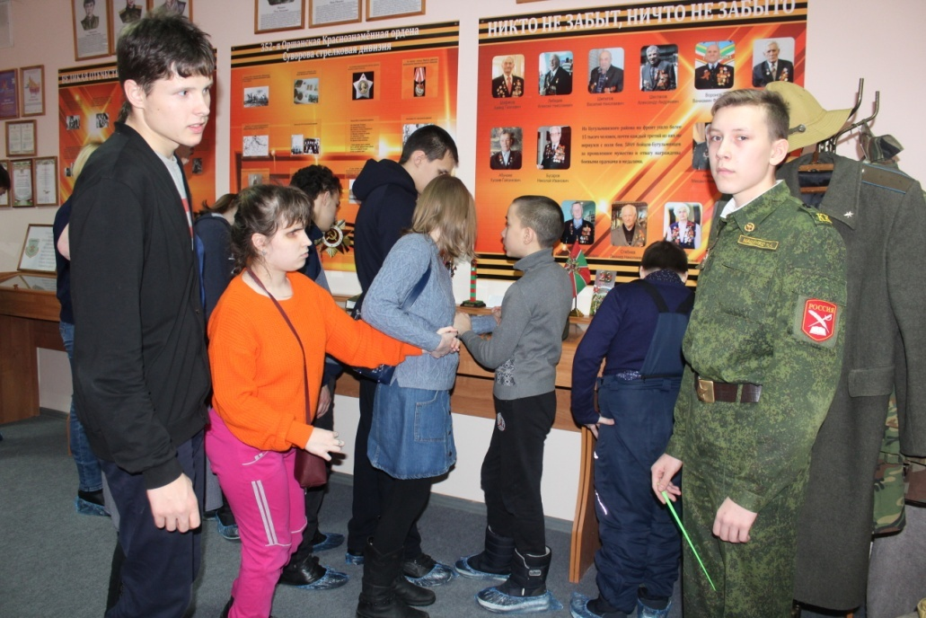
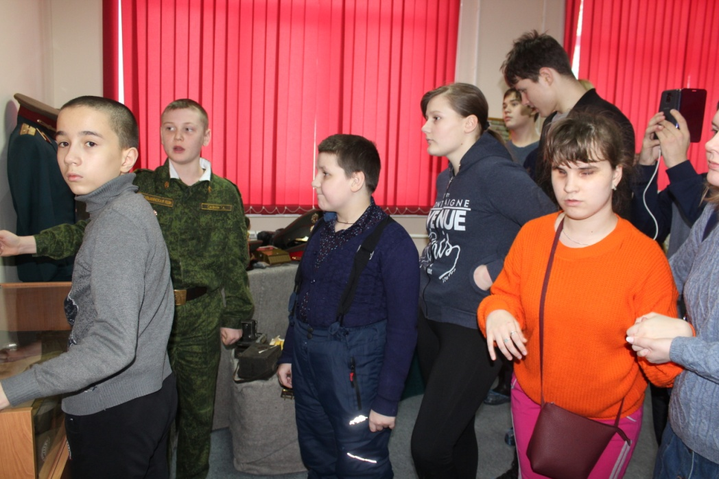
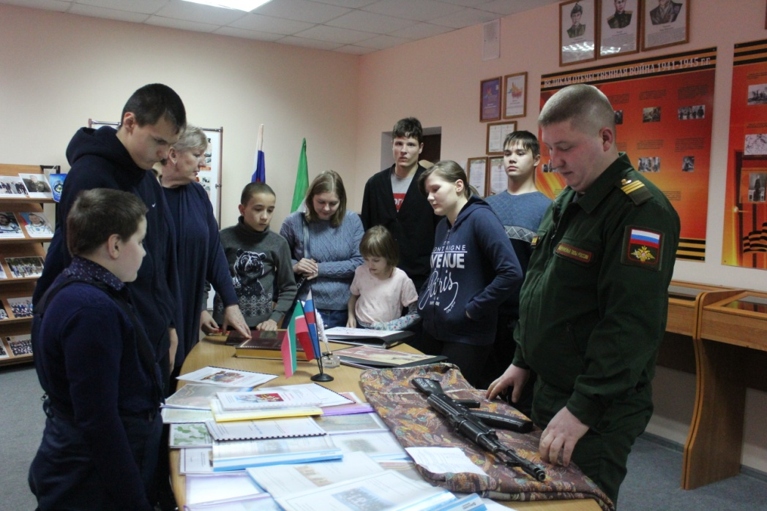
Музейный урок
Волонтёры Победы пригласили ребят с ограниченными возможности реабилитационного центра «Возрождение» в школьный музей. Кадеты рассказали детям о земляках—Героях Великой Отечественной войны, показали экспонаты того времени. Офицер-воспитатель ознакомил гостей с оружием войны АК-74 и показал его полную разборку-сборку.

Slide 4
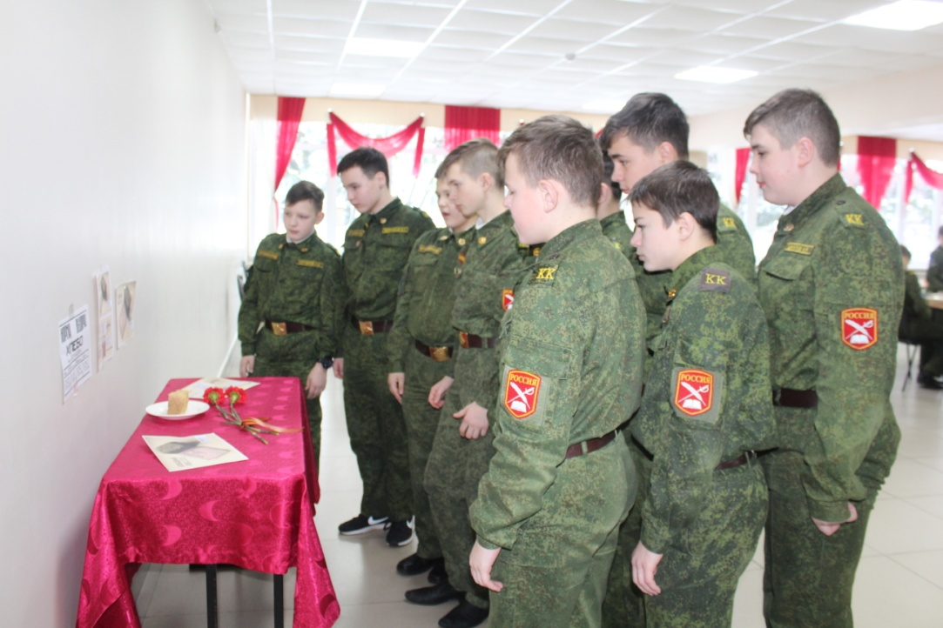
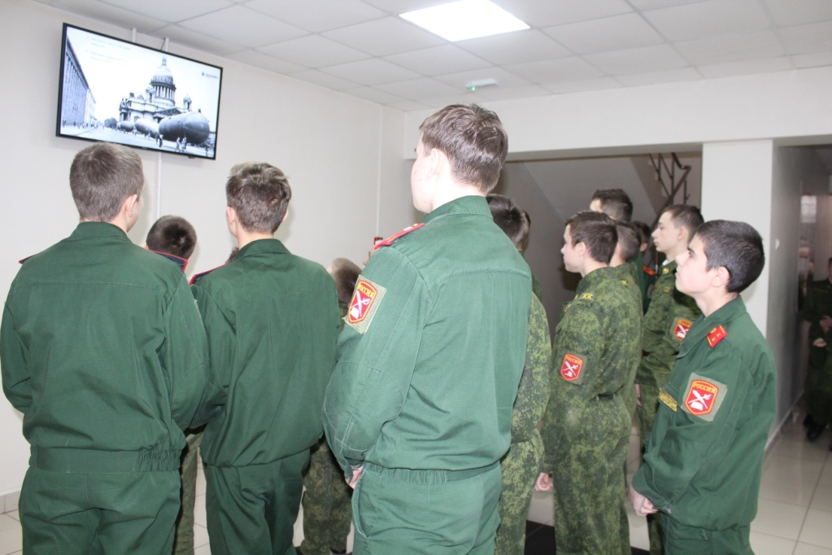
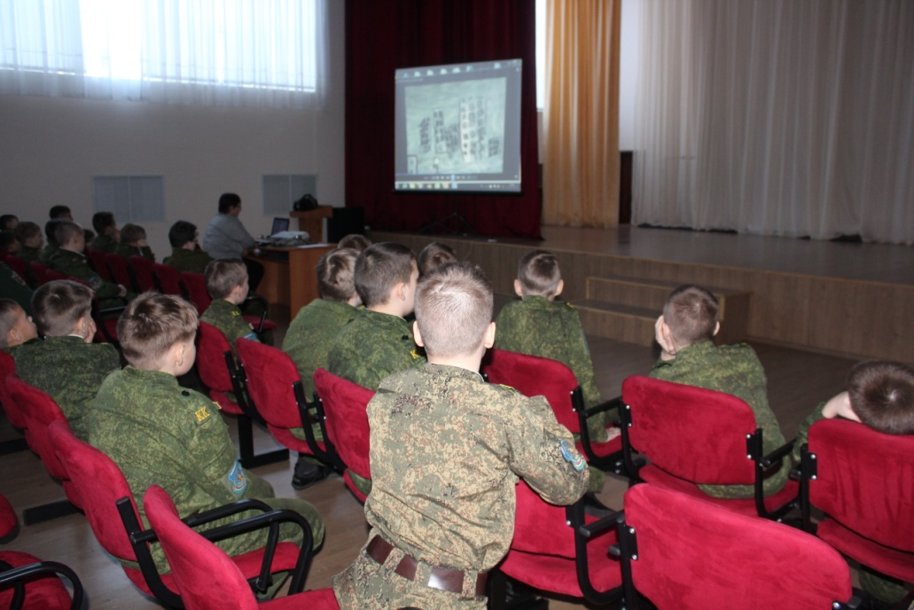
Месяц военно-патриотической работы в школе начался 27 января с акции
«Блокадный хлеб»
Лидеры Совета кадет установили в школьной столовой стол с «Блокадным хлебом» и плакатами, поясняющими ценность хлеба жителями военного Лениграда.
В течение дня в фойе школы состоялся показ видео-презентации Всероссийский урок памяти «Блокадный хлеб».
После уроков, в актовом зале, кадеты просмотрели и дали свою оценку короткометражным фильмам, подготовленным на основе рассказов жителей блокадного Ленинграда.

Slide 5
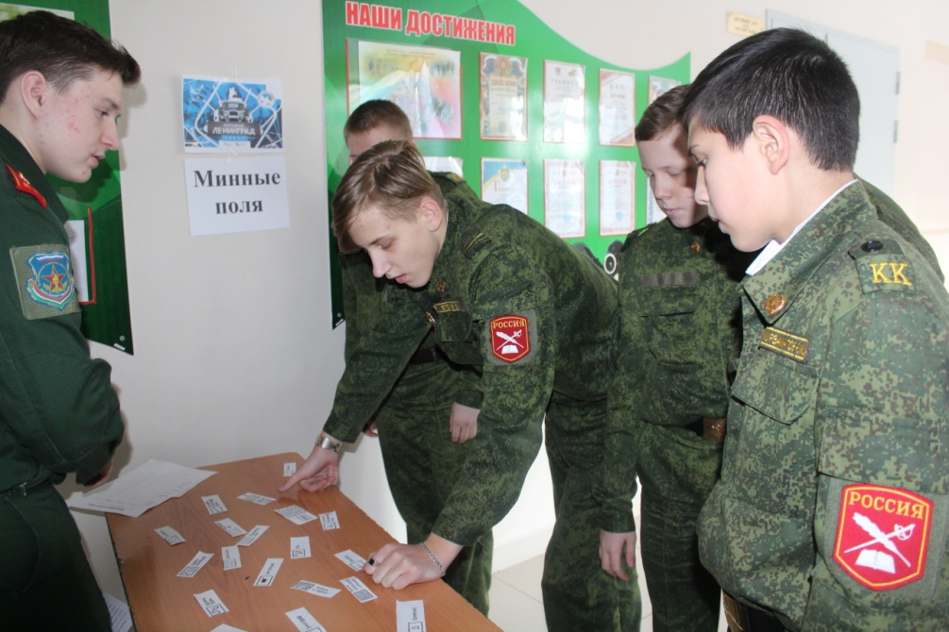
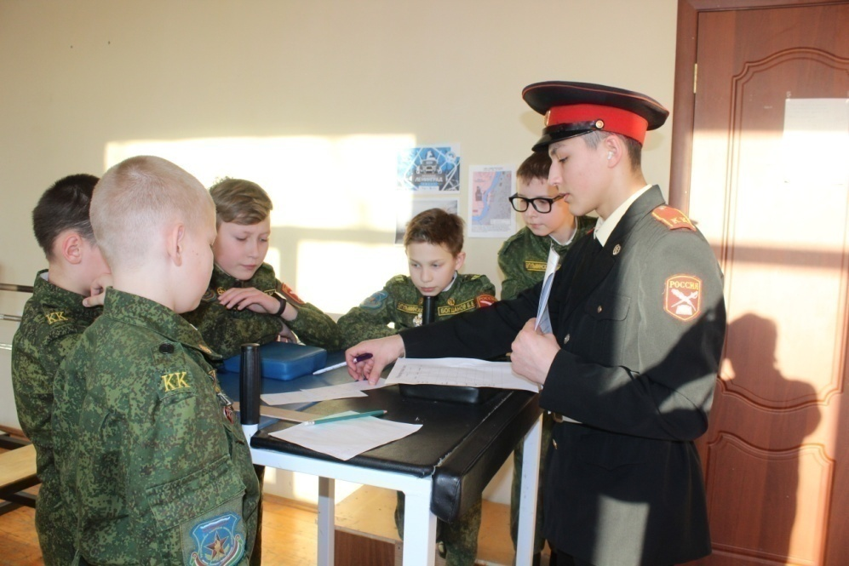
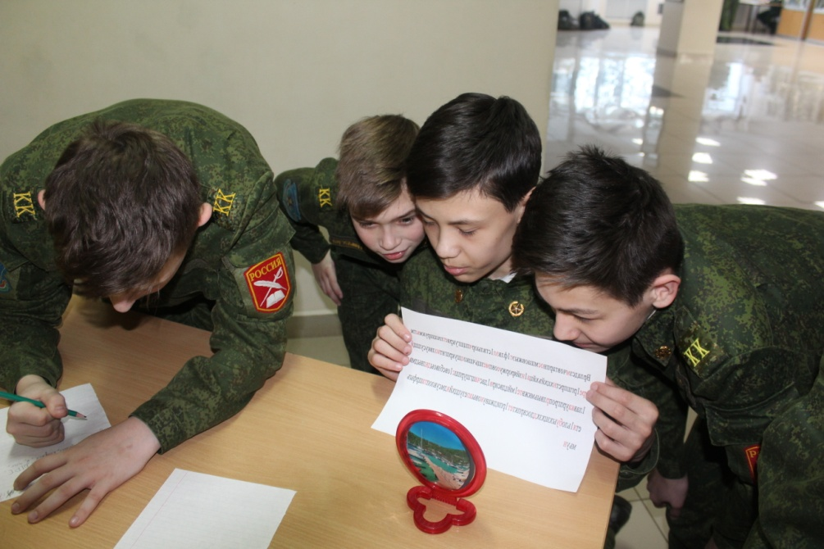
Квест «Блокада Ленинграда
Волонтёры Победы провели военно-историческую игру-квест «Блокада Ленинграда». Четырём командам предлагалось представить себя курсантами Военно-медицинской академии и выполнить ряд заданий.
Кадеты с честью прошли все испытания и получили дипломы победителей.

Slide 6
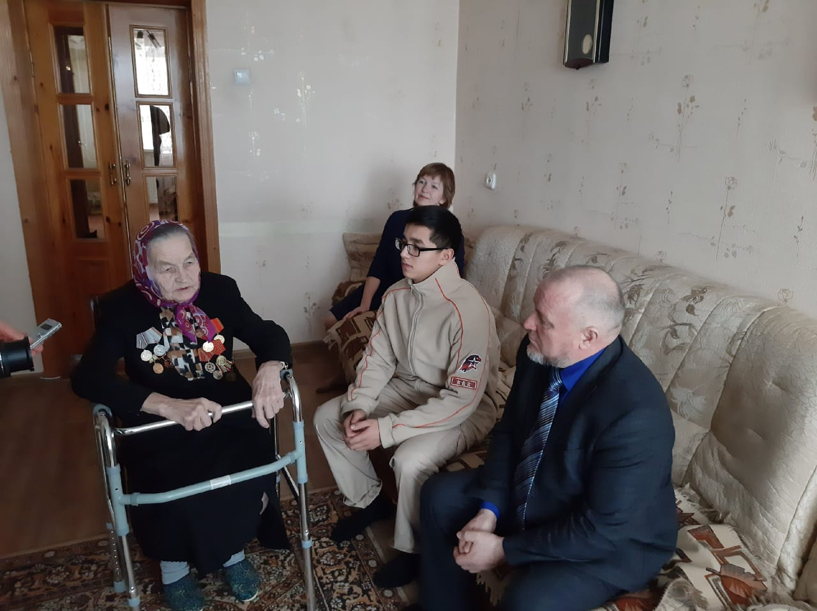
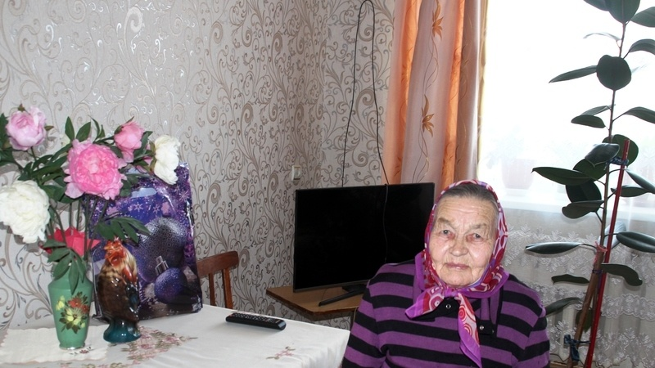
В гостях у жителя Блокадного Ленинграда
Накануне Дня полного снятия Блокады Ленинграда, Волонтёры Победы Бугульминской кадетской школы-интернат посетили жителя Блокадного Ленинграда, ныне проживающую в нашем городе, Дмитриеву Р.Б..
Кадеты поздравили Раису Борисовну с праздником.
Со слезами на глазах она вспомнила своё детство:
«…Печку люди топили всем, что горело, воду добывали из снега. Все мысли были только о кусочке хлеба. В апреле 1944-го нашу семью эвакуировали в далёкий тыл, на Северный Кавказ, чтобы спасти от фашистов и голодной смерти. Помню, мы ехали в товарном вагоне, был жуткий холод. В эшелонах с эвакуированными не было еды. Кормили на станциях, по талонам. Иногда питания не было по 26 часов…»

Slide 7
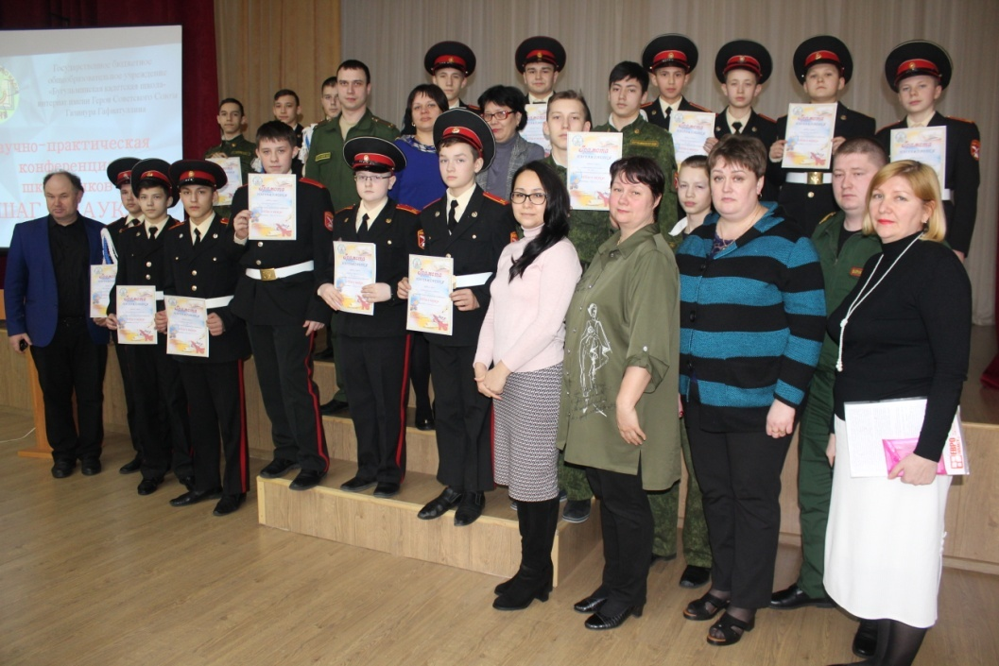
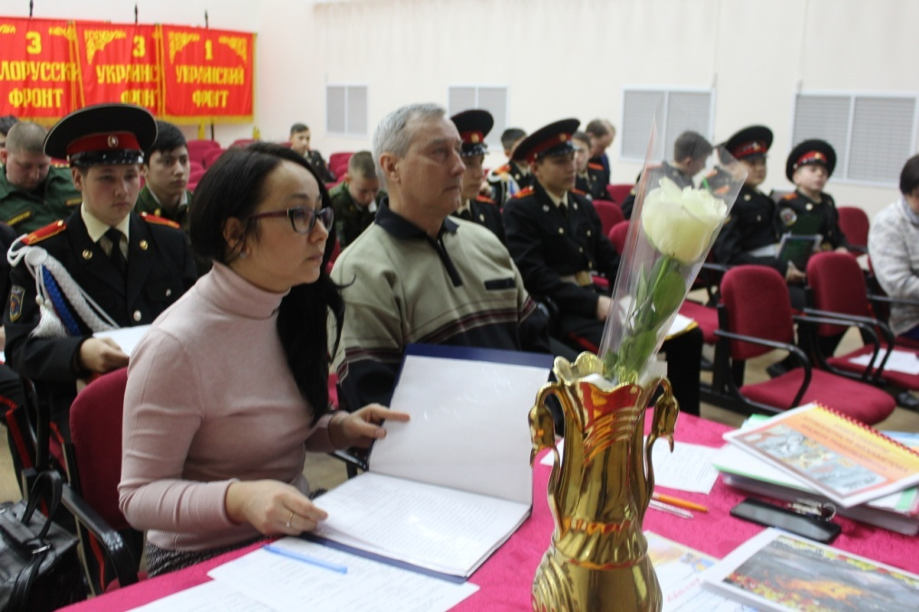
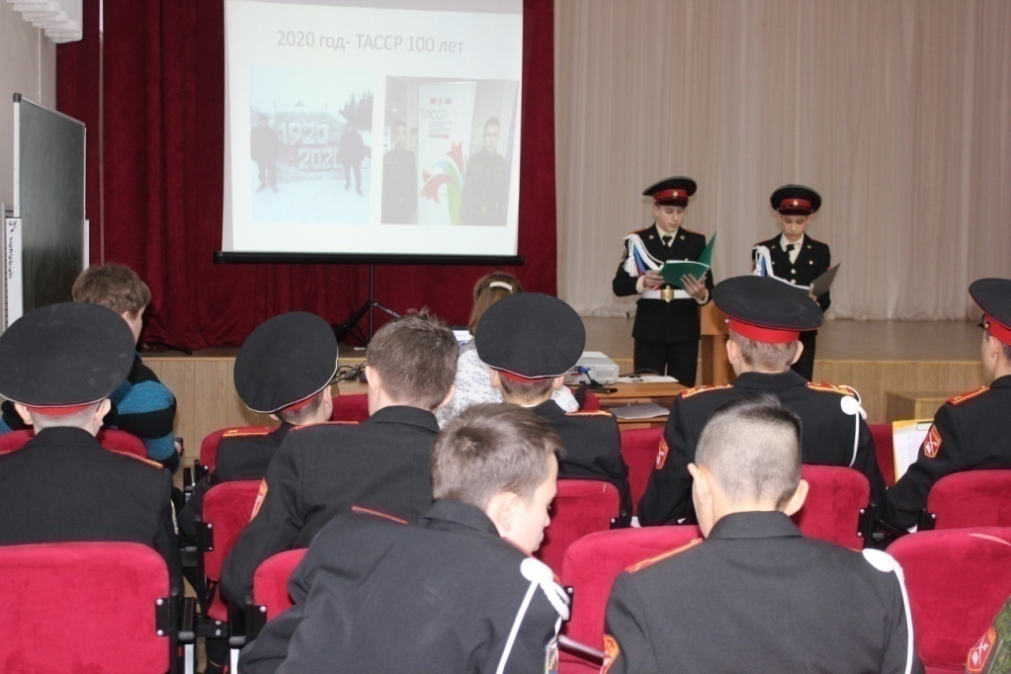
Шаг в науку
31 января состоялась школьная научно-практическая конференция
«Шаг в науку». Председатель жюри Юсупова Гульшат Рафаэлевна (кандидат педагогических наук, доцент Казанского инновационного университета имени В.Г. Тимирясова) отметила высокий уровень подготовки кадет и пожелала дальнейших успехов в науке.

Slide 8
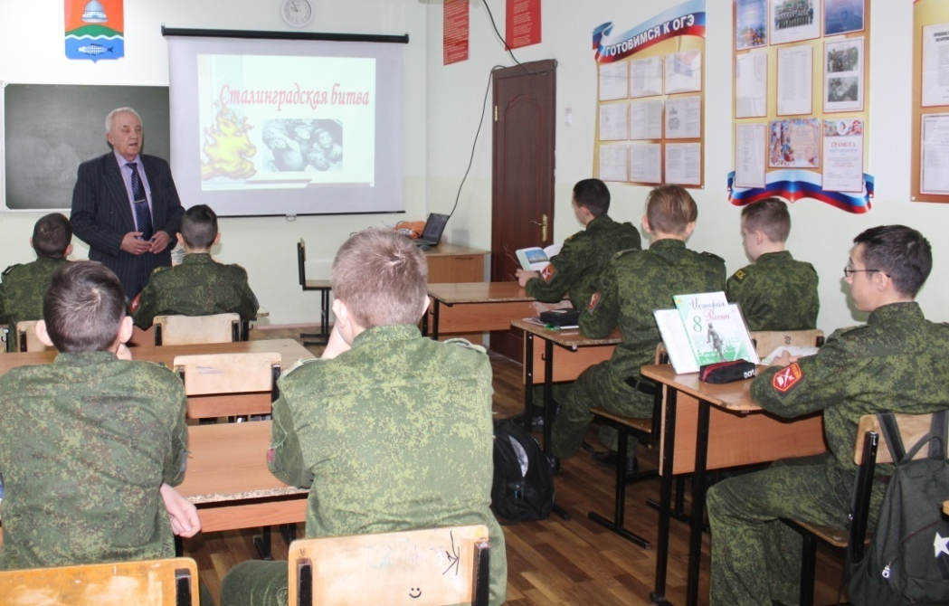
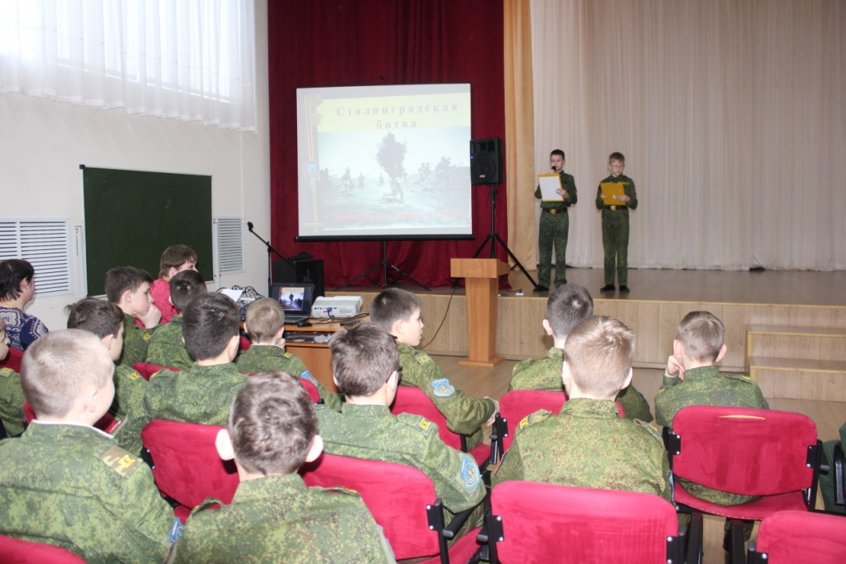
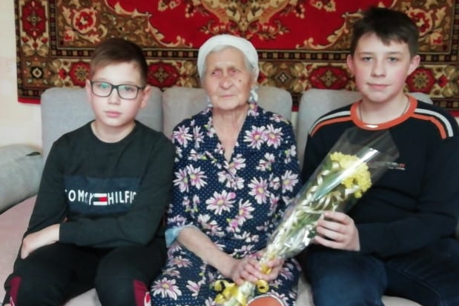
День разгрома советскими войсками немецко-фашистских войск в Сталинградской битве
Учащиеся 5 класса подготовили для кадет информационный блок и просмотр документального фильма.
Волонтёры Победы 6 класса навестили вдову кавалера ордена Красной Звезды Галлямову и поздравили её с Днём воинской Славы «Сталинградская битва».
В классах прошли Уроки мужества.

Slide 9
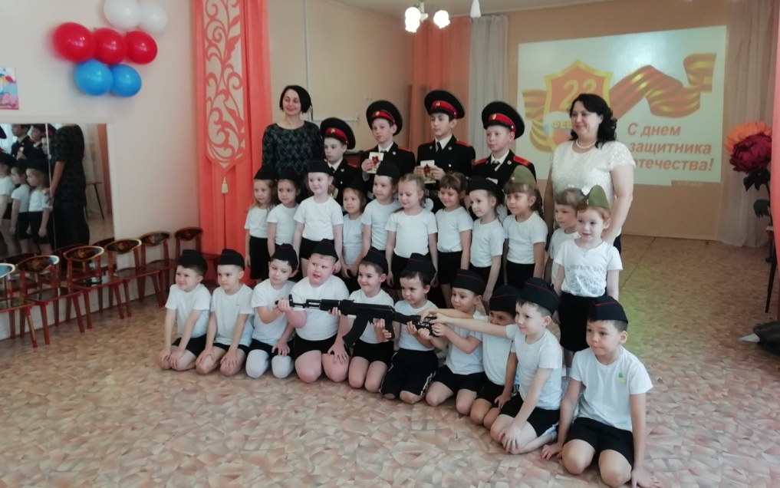
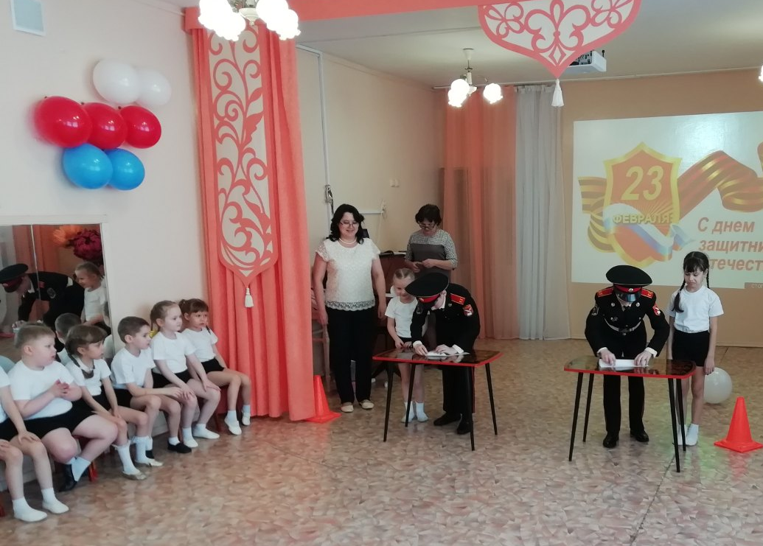
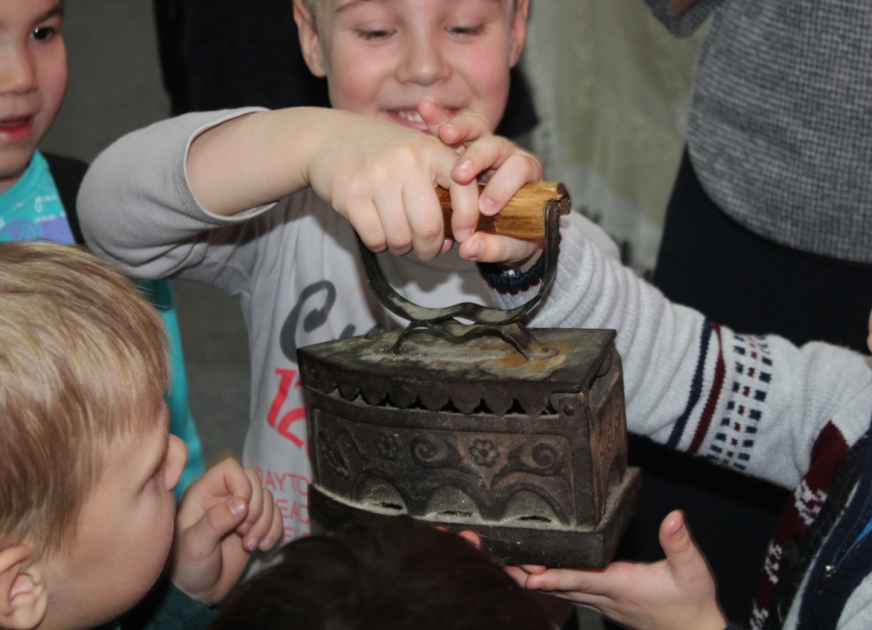
Акция «Кадеты-детям»
Волонтёры Победы 6 класса побывали в детских садах № 2 и № 36 с праздничной программой, посвящённой Дню защитника Отечества. Также прошли музейные уроки для воспитанников детского сада № 12 и реабилитационного центра «Возрождение».

Slide 10
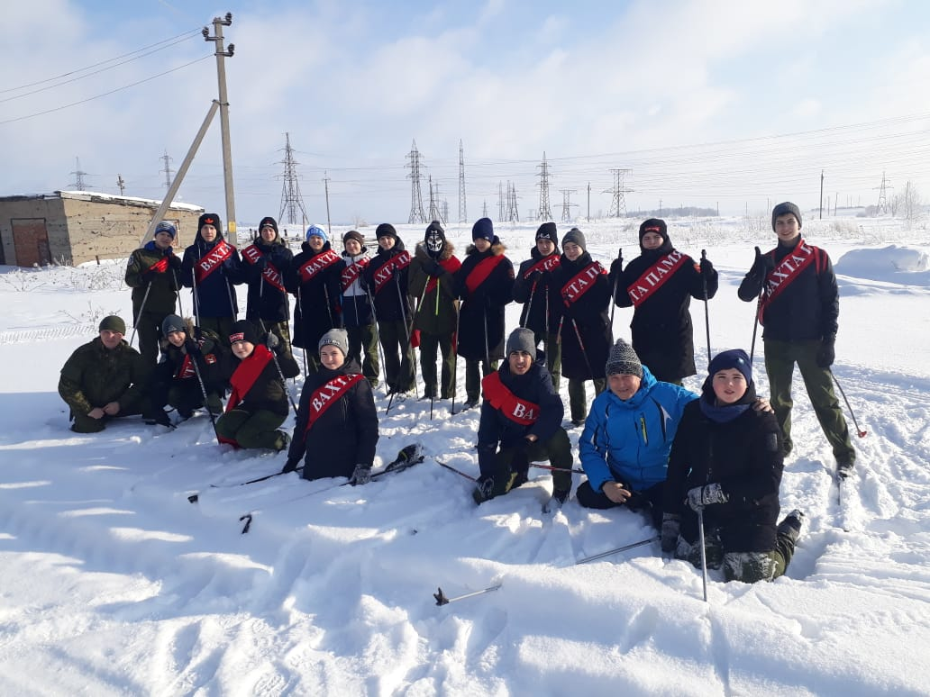
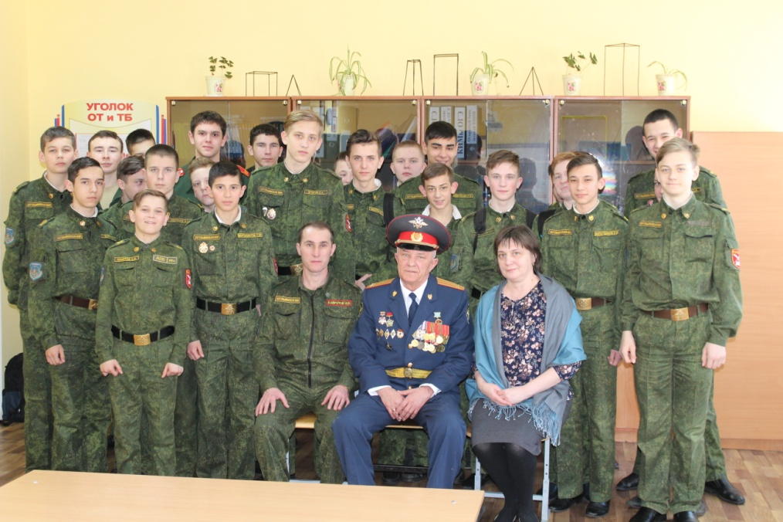
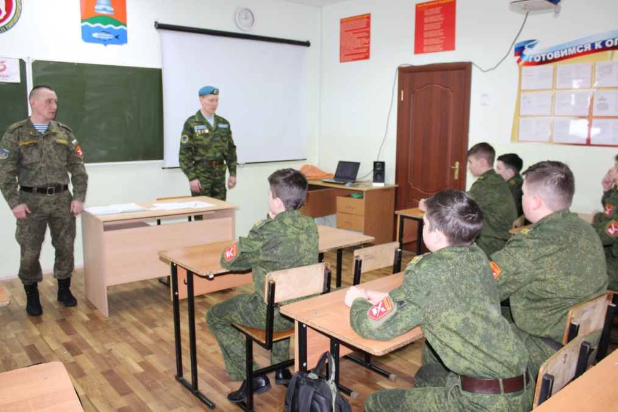
15 февраля, в День вывода войск из Афганистана,
в школе прошли Уроки мужества с ветераном боевых действий в Афганистане Козловым В.Е., РамазановымЭ.А., председателем общества «Союз десантников России» Бугульминского района и участником боевых операций в Сирии Валеевым Э.В.. Юнармейцы в этот день заступили на Вахту памяти около памятника воинам-интернационалистам, а спортсмены участвовали в лыжном десанте по маршруту Бугульма—Зелёная Роща, где отдали честь погибшим воинам.

Slide 11
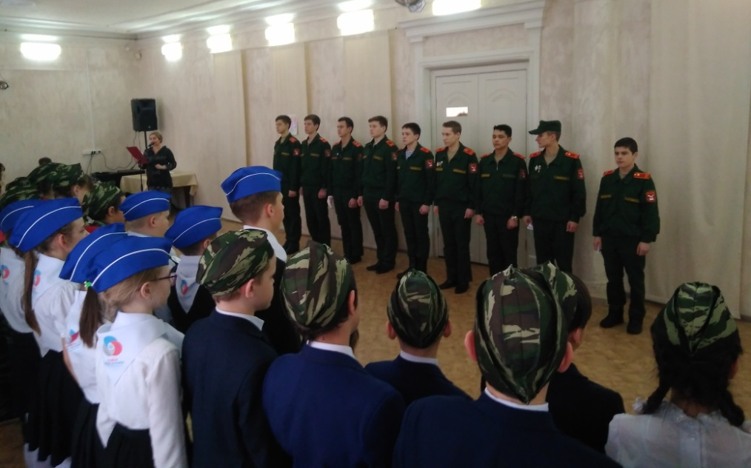
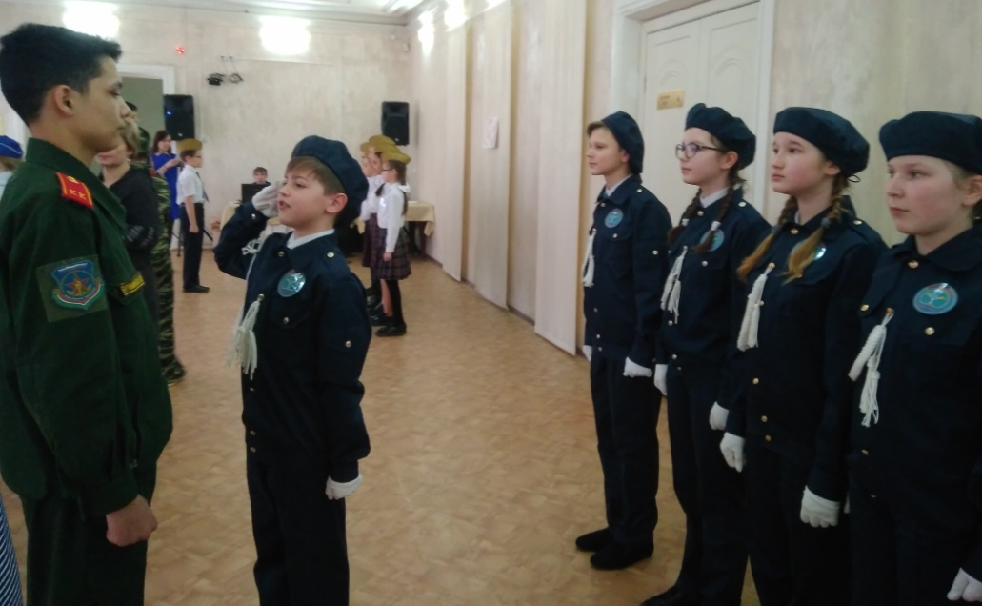
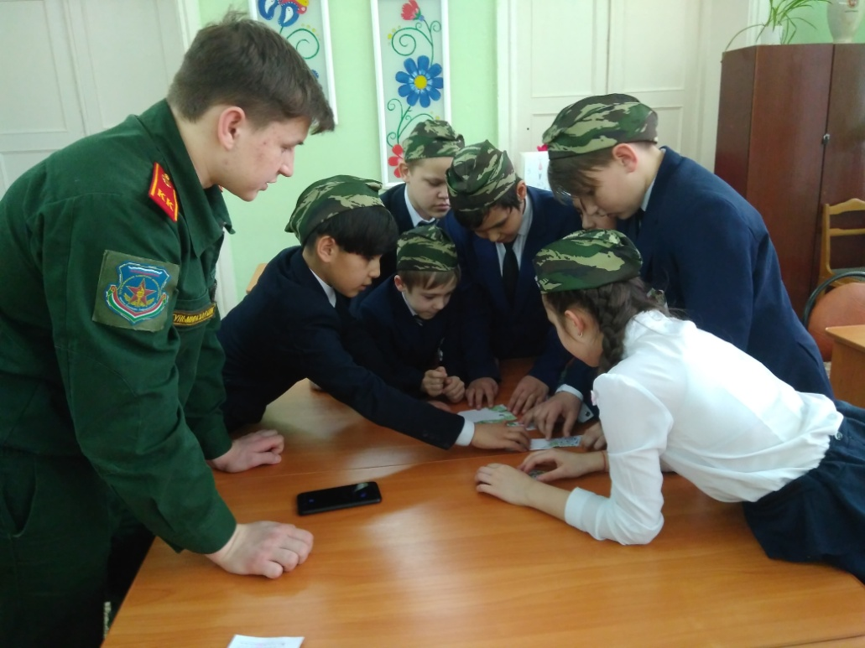
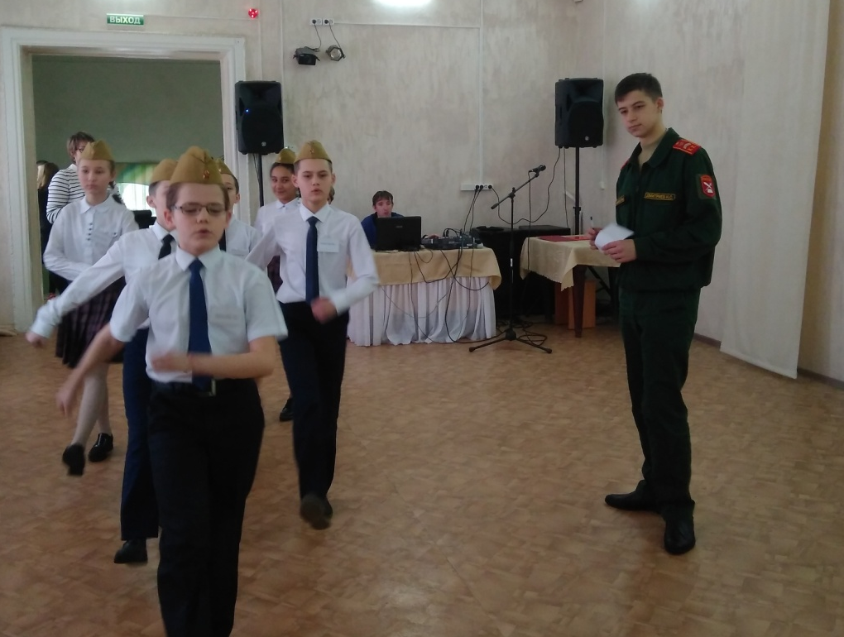
Юнармейцы 10 класса помогли провести муниципальный квест
«Наследники Отечества», посвящённый Дню Защитника Отечества

Slide 12
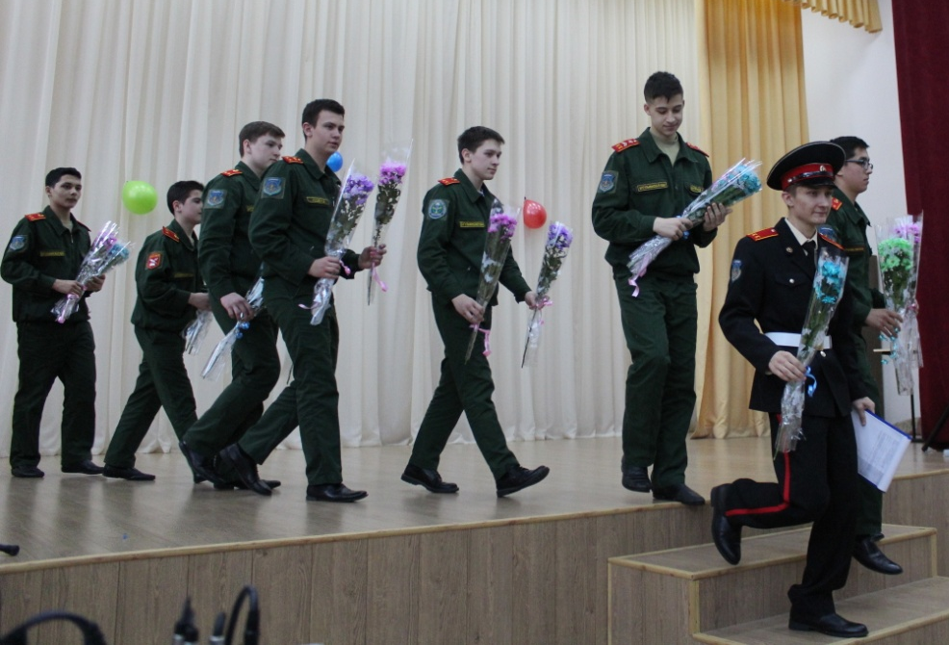
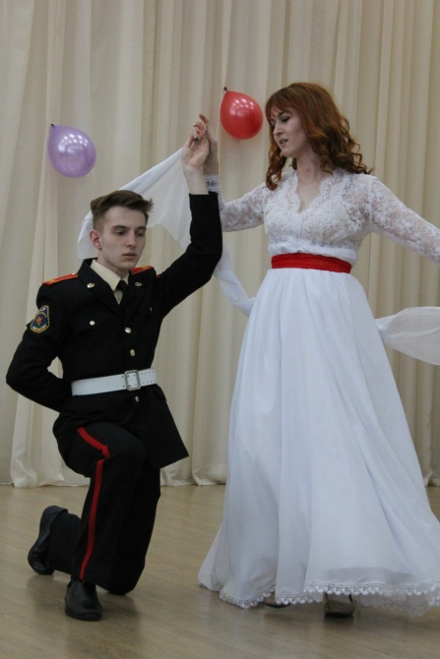
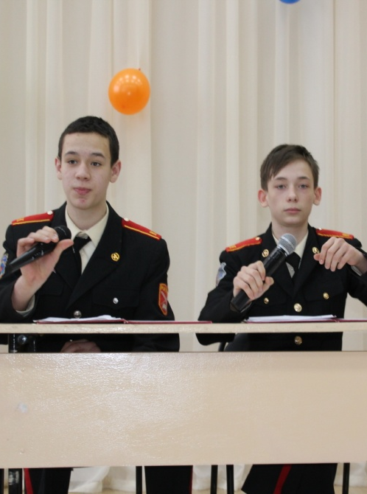
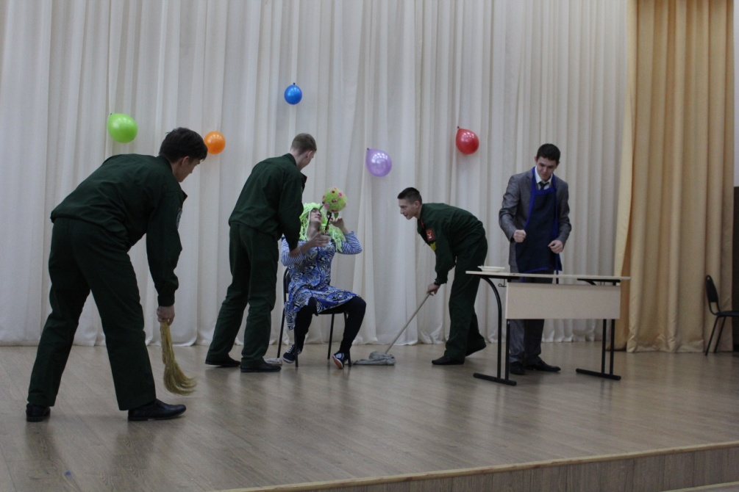
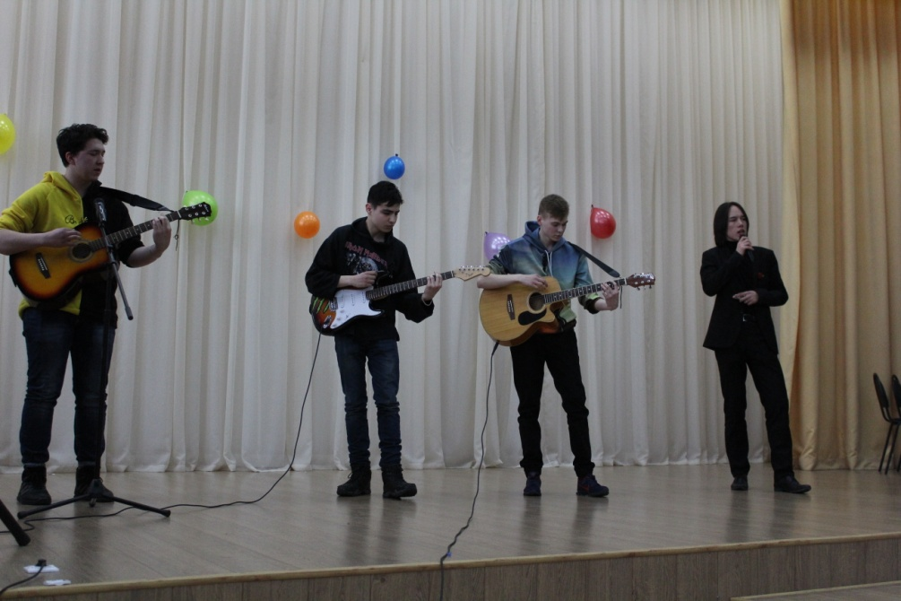
8 марта
В этот день кадеты подарили женщинам школы праздничный концерт и видеоролик с поздравлениями от каждого класса

Slide 13
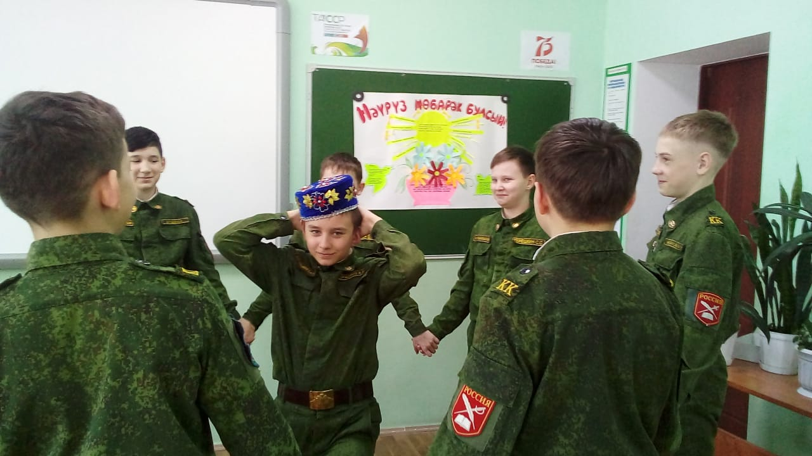
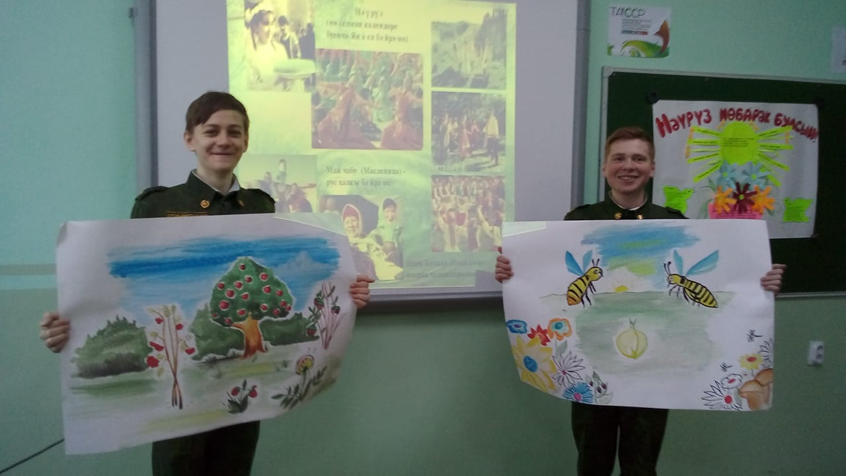
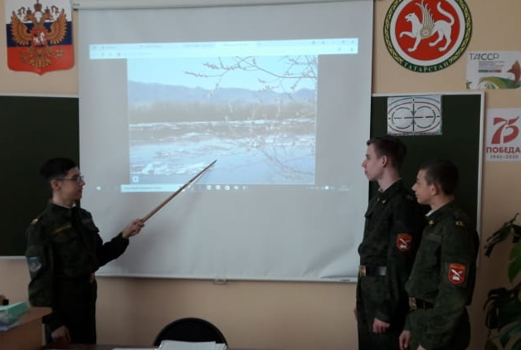
Навруз
Этот большой весенний праздник, является символом пробуждения природы, зарождения новой жизни, а также новым этапом в формировании и сохранении имеющихся человеческих ценностей.
Кадеты вместе с учителем родного языка и литературы Катерминой Р.Р. провели народные игры, викторины и театральные представления, посвящённые этому дню, выпустили тематические стенгазеты. Участники экологического клуба «Землянам о Земле» провели урок-презентацию праздника.

Slide 14
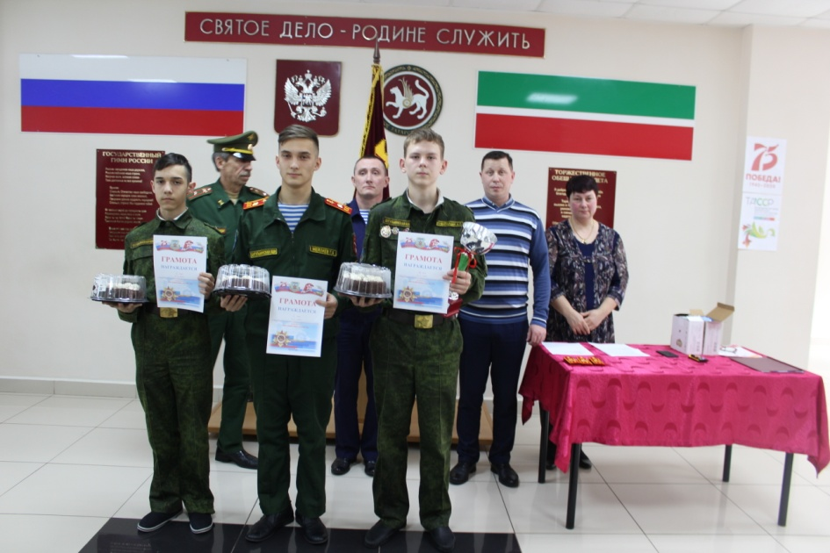
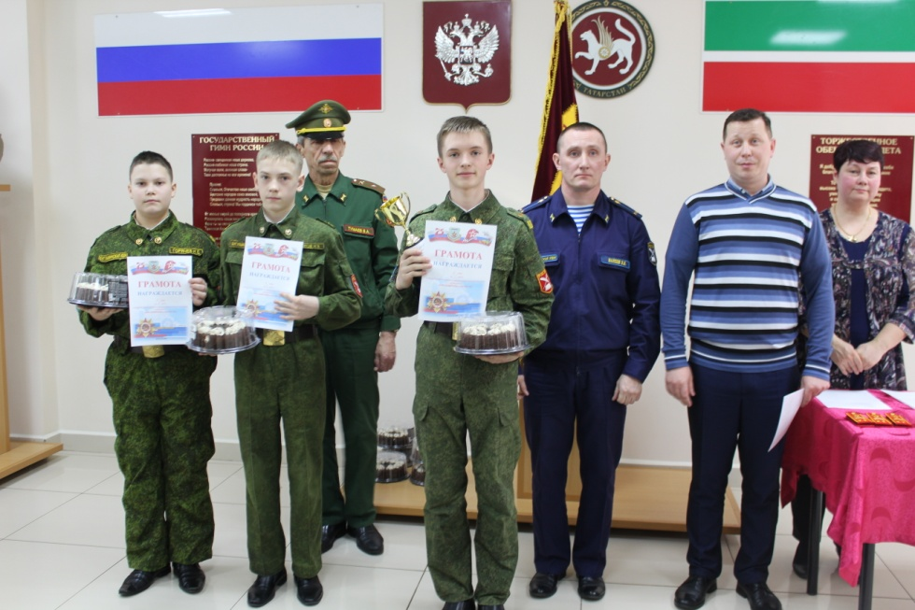
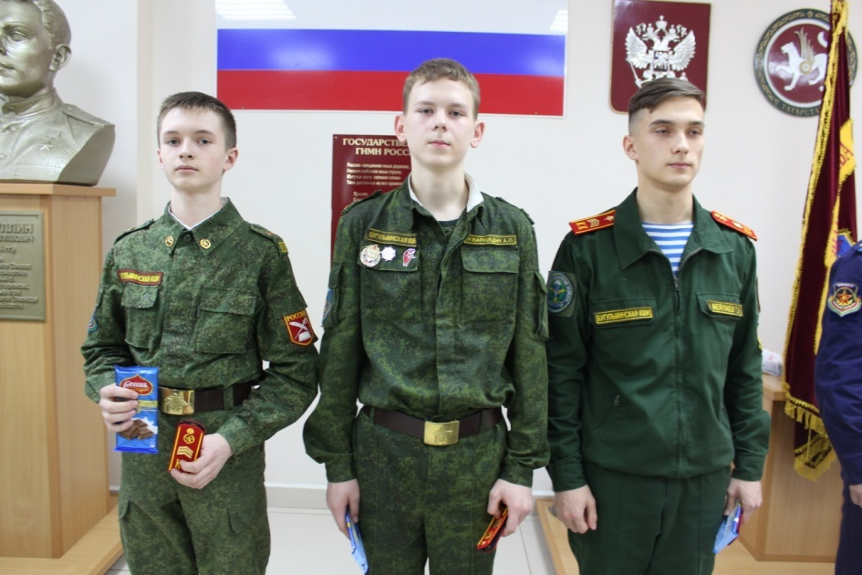
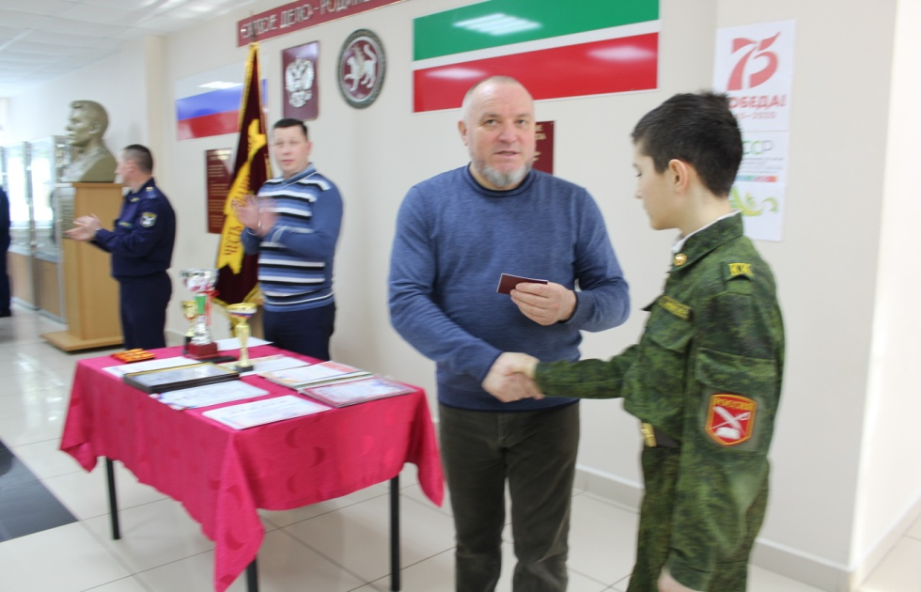
Подведены итоги месяца по военно-патриотической работе.
Ребята получили заслуженные награды: лучшие кадеты - очередные звания,
7 и 9 классы - переходящие кубки «Лучший юнармейский взвод»

Slide 15
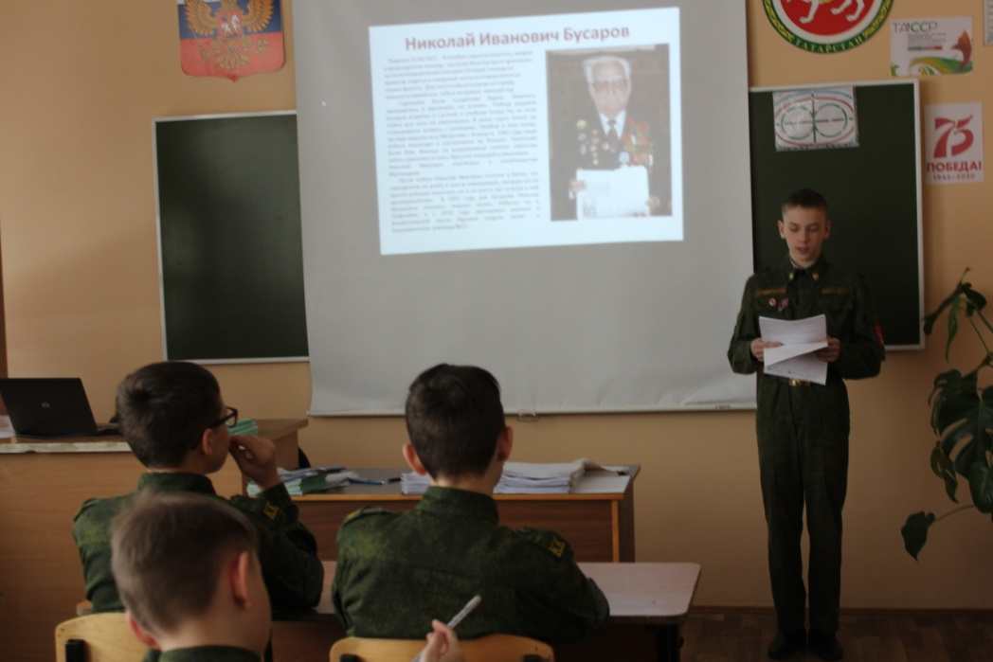
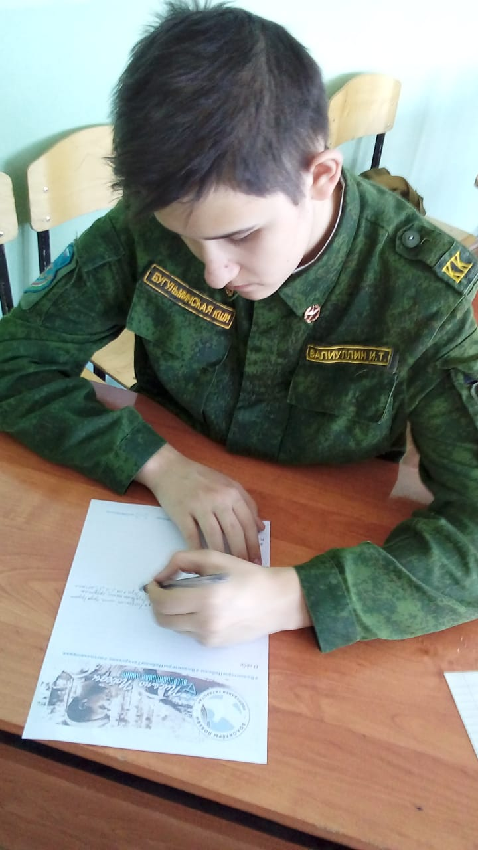
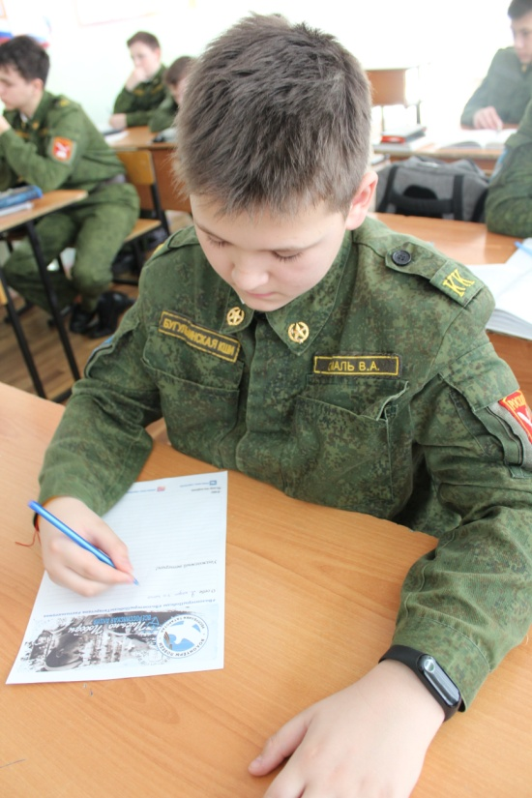
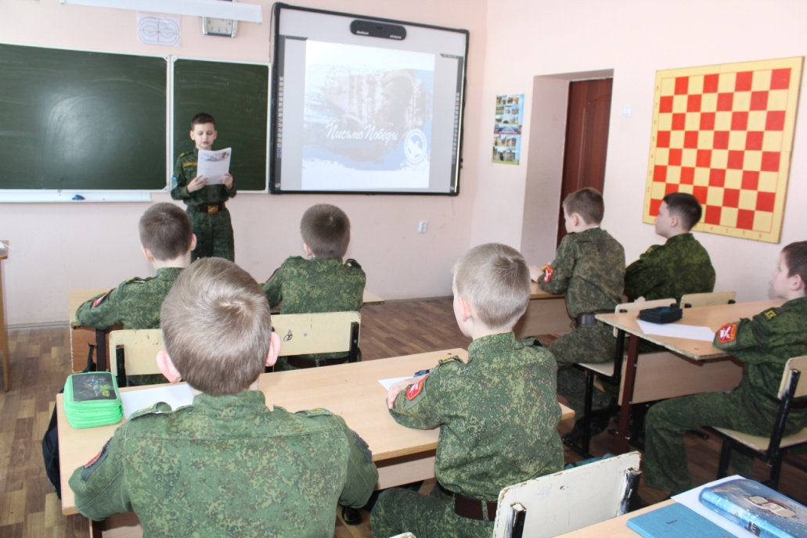
Письмо Победы
В школе дан старт Всероссийской акции «Письмо Победы». Волонтеры Победы школы подготовили презентации о ветеранах Великой Отечественной войны Бугульминского района, рассказали о них кадетам, показали видеофильмы о наших участниках великой войны, предложили написать письма ветеранам и и раздали бланки для писем.

